Slide 1

Web后端开发

Slide 2
Mybatis入门
Mybatis基础操作
Mybatis动态SQL

Slide 3
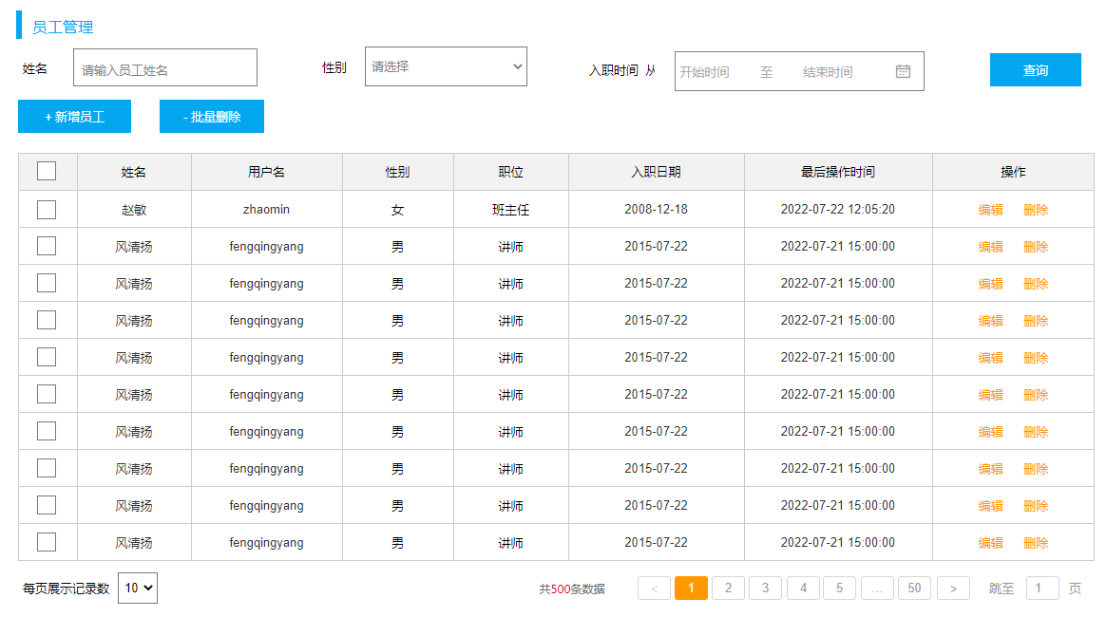
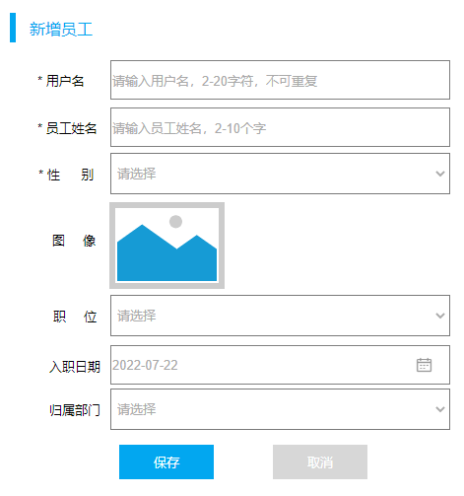
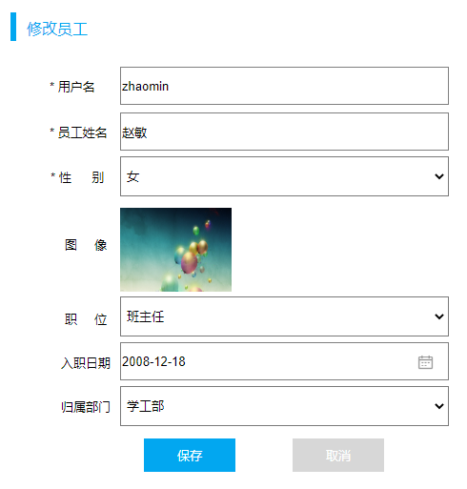
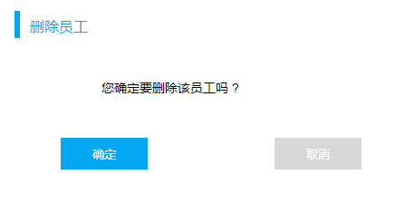
需求说明
根据资料中提供的《tlias智能学习辅助系统》页面原型及需求，完成员工管理的需求开发。
功能列表
查询
根据主键ID查询
条件查询
新增
更新
删除
根据主键ID删除
根据主键ID批量删除

Slide 4
Mybatis基础操作
02
准备
删除
插入
更新
查询

Slide 5
Mybatis基础操作
02
准备
删除
插入
更新
查询

Slide 6
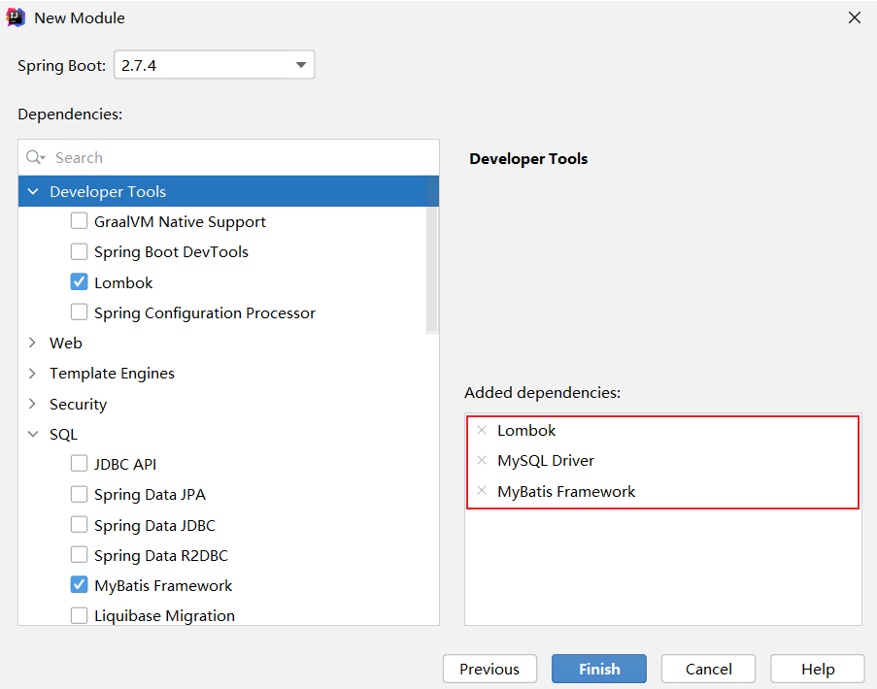
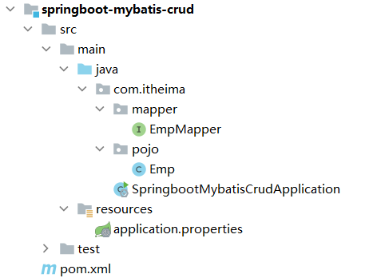
准备工作
①
准备数据库表 emp
创建一个新的springboot工程，选择引入对应的起步依赖（mybatis、mysql驱动、lombok）
application.properties中引入数据库连接信息
创建对应的实体类 Emp（实体类属性采用驼峰命名）
准备Mapper接口 EmpMapper
@Data public class Emp { private Integer id; private String username; private String password; private String name; private Short gender; private String image; private Short job; private LocalDate entrydate; private Integer deptId; private LocalDateTime createTime; private LocalDateTime updateTime; }
③
@Mapper public interface EmpMapper { }
④
spring.datasource.driver-class-name=com.mysql.cj.jdbc.Driver spring.datasource.url=jdbc:mysql://localhost:3306/mybatis spring.datasource.username=root spring.datasource.password=1234
②

Slide 7
Mybatis基础操作
02
准备
删除
新增
更新
查询

Slide 8
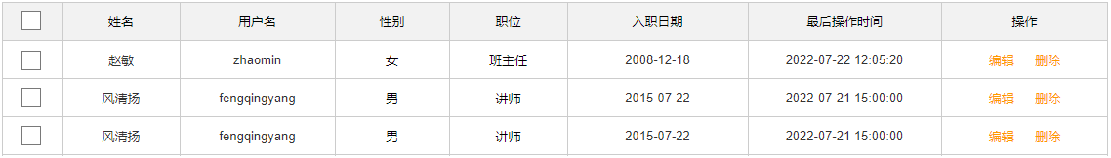
根据主键删除
SQL语句:
delete from emp where id = 17;
接口方法:
@Delete("delete from emp where id = #{id}") public void delete(Integer id);
注意事项
如果mapper接口方法形参只有一个普通类型的参数，#{…} 里面的属性名可以随便写，如：#{id}、#{value}。

Slide 9

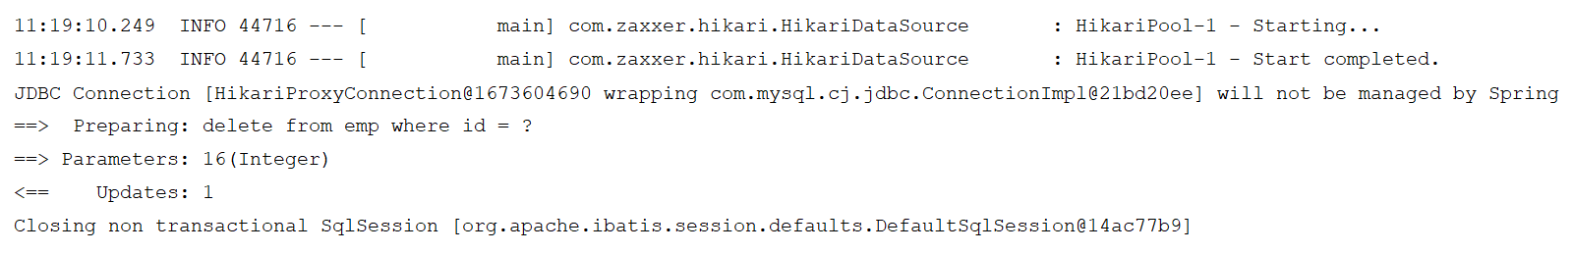
日志输出
可以在application.properties中，打开mybatis的日志，并指定输出到控制台。
#指定mybatis输出日志的位置,输出控制台 mybatis.configuration.log-impl=org.apache.ibatis.logging.stdout.StdOutImpl
预编译SQL
delete from emp where id = 16;

Slide 10


预编译SQL
优势
性能更高
更安全(防止SQL注入)
delete from emp where id = 1;
delete from emp where id = 2;
delete from emp where id = 3;
3次
SQL语法解析检查
优化SQL
编译SQL
执行SQL
delete from emp where id = ? ;
1
2
3
性能更高
缓存
1次

Slide 11
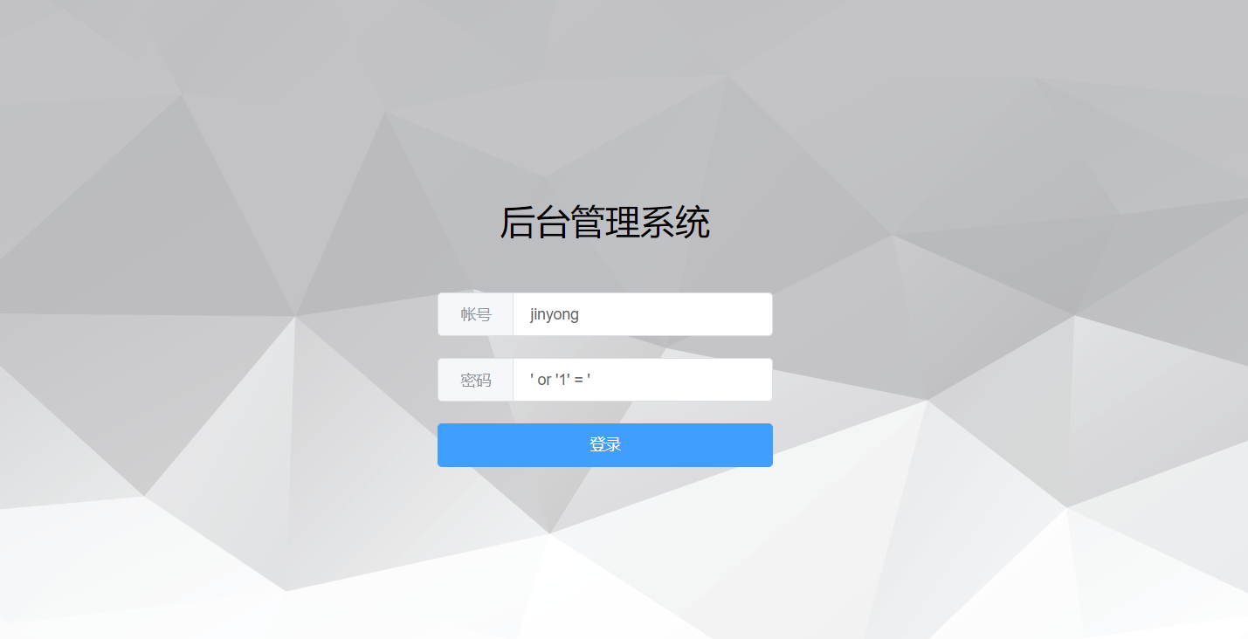
SQL注入
SQL注入是通过操作输入的数据来修改事先定义好的SQL语句，以达到执行代码对服务器进行攻击的方法。

Slide 12
参数占位符
#{…}
${…}
执行SQL时，会将#{…}替换为?，生成预编译SQL，会自动设置参数值。
使用时机：参数传递，都使用#{…}
拼接SQL。直接将参数拼接在SQL语句中，存在SQL注入问题。
使用时机：如果对表名、列表进行动态设置时使用。

Slide 13
根据ID删除员工
安全、高效
@Delete("delete from emp where id = #{id}") public void delete(Integer id);
delete from emp where id = ?
@Delete("delete from emp where id = ${id}") public void delete(Integer id);
delete from emp where id = 1

Slide 14
Mybatis基础操作
02
准备
删除
新增
更新
查询

Slide 15
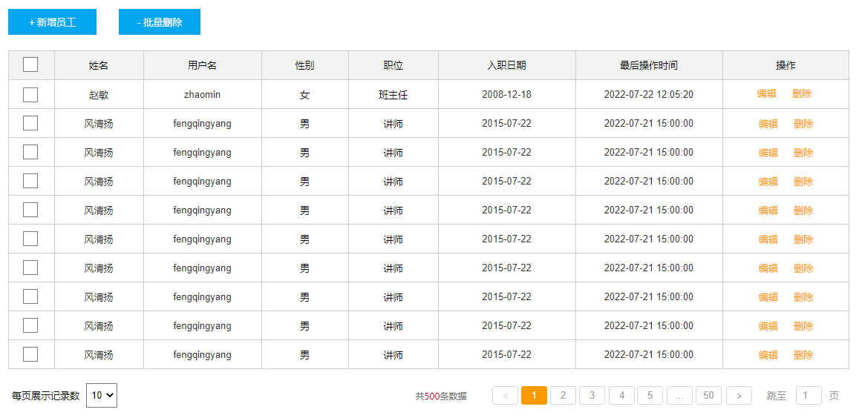
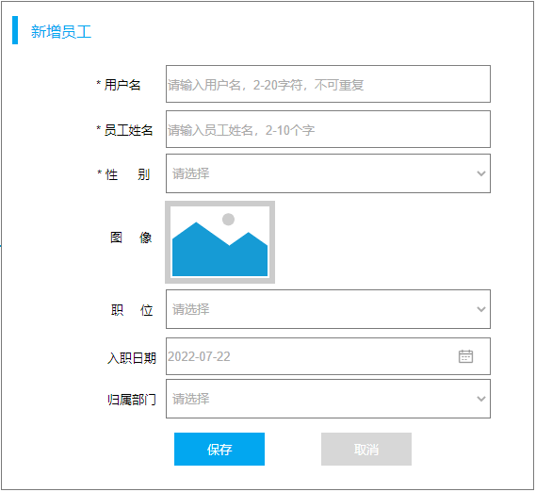
新增

Slide 16
新增
SQL语句:
insert into emp(username, name, gender, image, job, entrydate, dept_id, create_time, update_time) values ('songyuanqiao','宋远桥',1,'1.jpg',2,'2012-10-09',2,'2022-10-01 10:00:00','2022-10-01 10:00:00');
接口方法:
@Insert("insert into emp(username, name, gender, image, job, entrydate, dept_id, create_time, update_time) " + "values(#{username}, #{name}, #{gender}, #{image}, #{job}, #{entrydate}, #{deptId}, #{createTime}, #{updateTime})") public void insert(Emp emp);

Slide 17
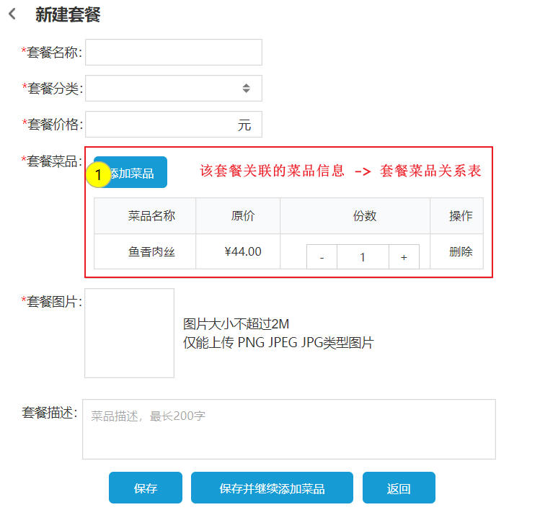
新增(主键返回)
先保存套餐信息, 并获取套餐ID。
然后再保存套餐菜品关联信息(需要记录套餐ID、菜品ID)
描述：在数据添加成功后，需要获取插入数据库数据的主键。如：添加套餐数据时，还需要维护套餐菜品关系表数据。
实现：
@Options(keyProperty = "id", useGeneratedKeys = true)
@Insert("insert into emp(username, name, gender, image, job, entrydate, dept_id, create_time, update_time) " + "values(#{username}, #{name}, #{gender}, #{image}, #{job}, #{entrydate}, #{deptId}, #{createTime}, #{updateTime})") public void insert(Emp emp);
会自动将生成的主键值，赋值给emp对象的id属性

Slide 18
新增
@Options(keyProperty = "id", useGeneratedKeys = true) //获取返回的主键
@Insert("insert into emp(username, name, entrydate, create_time, update_time) " + "values(#{username}, #{name}, #{entrydate}, #{createTime}, #{updateTime})") public void insert(Emp emp);
@Data public class Emp { private Integer id; private String username; private String password; private String name; private Short gender; private LocalDate entrydate; private Integer deptId; private LocalDateTime createTime; private LocalDateTime updateTime; }

Slide 19
Mybatis基础操作
02
准备
删除
新增
更新
查询

Slide 20
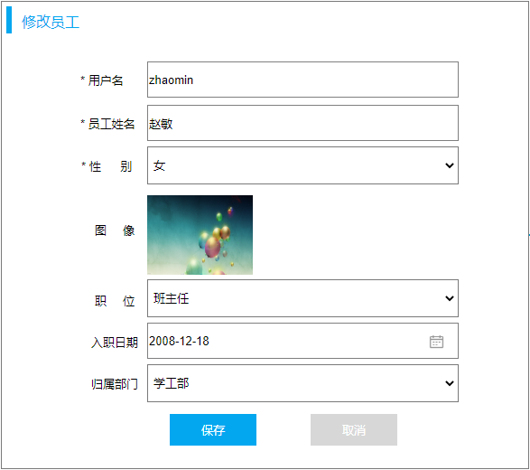
更新

Slide 21
更新
SQL语句(根据ID更新员工信息)
update emp set username = 'songdaxia', name = '宋大侠', gender = 1 , image = '1.jpg' , job = 2, entrydate = '2012-01-01', dept_id = 2, update_time = '2022-10-01 12:12:12' where id = 19;
接口方法
@Update("update emp set username=#{username}, name=#{name}, gender=#{gender}, image=#{image}, job=#{job}, entrydate=#{entrydate}, dept_id=#{deptId}, update_time=#{updateTime} where id=#{id}") public void update(Emp emp);

Slide 22
Mybatis基础操作
02
准备
删除
新增
更新
查询

Slide 23
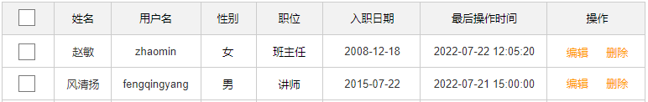
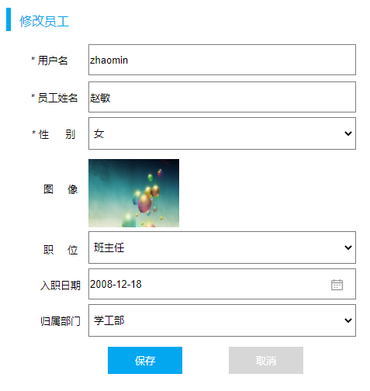
查询（根据ID查询）
SQL语句
select * from emp where id = 19;
接口方法
@Select("select * from emp where id = #{id}") public Emp getById(Integer id);

Slide 24
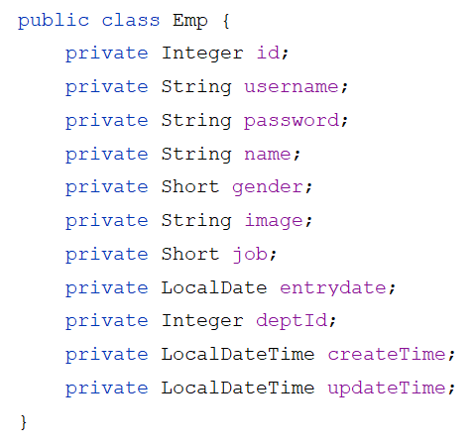
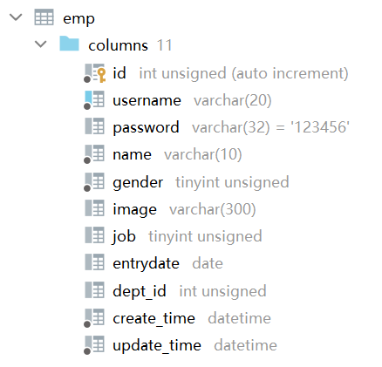
数据封装
实体类属性名 和 数据库表查询返回的字段名一致，mybatis会自动封装。
如果实体类属性名 和 数据库表查询返回的字段名不一致，不能自动封装。

Slide 25
数据封装
起别名：在SQL语句中，对不一样的列名起别名，别名和实体类属性名一样。
@Select("select id, username, password, name, gender, image, job, entrydate, dept_id deptId, create_time createTime, update_time updateTime from emp where id = #{id} ") public Emp getById(Integer id);
手动结果映射：通过 @Results及@Result 进行手动结果映射。
@Select("select * from emp where id = #{id}") @Results({
@Result(column = "dept_id", property = "deptId"), @Result(column = "create_time", property = "createTime"), @Result(column = "update_time", property = "updateTime")}) public Emp getById(Integer id);
开启驼峰命名：如果字段名与属性名符合驼峰命名规则，mybatis会自动通过驼峰命名规则映射。
推荐
#开启驼峰命名自动映射，即从数据库字段名 a_column 映射到Java 属性名 aColumn。 mybatis.configuration.map-underscore-to-camel-case=true

Slide 26
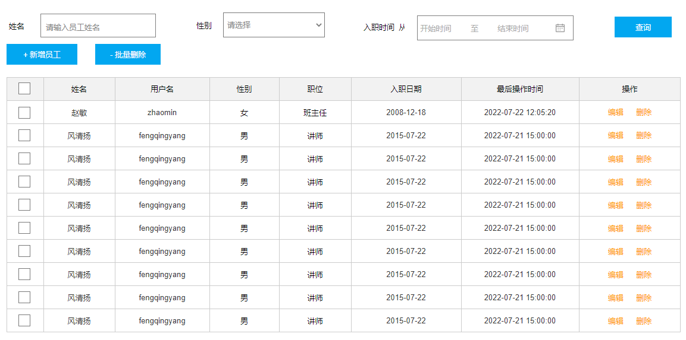
查询（条件查询）
2010-01-01
2020-01-01
张
男

Slide 27
查询（条件查询）
SQL语句
select * from emp where name like '%张%' and gender = 1 and entrydate between '2010-01-01' and '2020-01-01 ' order by update_time desc;
接口方法
@Select("select * from emp where name like '%${name}%' and gender = #{gender} and entrydate between #{begin} and #{end} order by update_time desc") public List<Emp> list(String name, Short gender , LocalDate begin , LocalDate end);
性能低、不安全、存在SQL注入问题
@Select("select * from emp where name like concat('%',#{name},'%') and gender = #{gender} and entrydate between #{begin} and #{end} order by update_time desc") public List<Emp> list(String name, Short gender , LocalDate begin , LocalDate end);
推荐

Slide 28
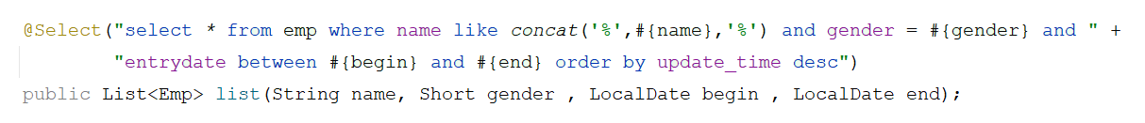
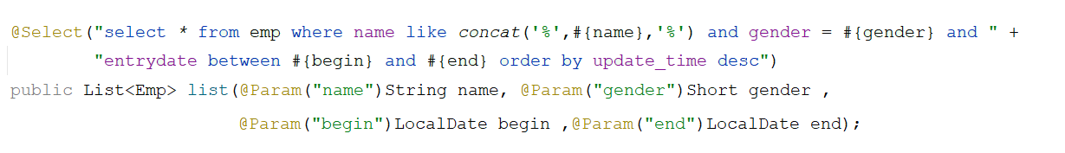
参数名说明
在springBoot的2.x版本
在springBoot的1.x版本/单独使用mybatis

Slide 29
XML映射文件
03

Slide 30
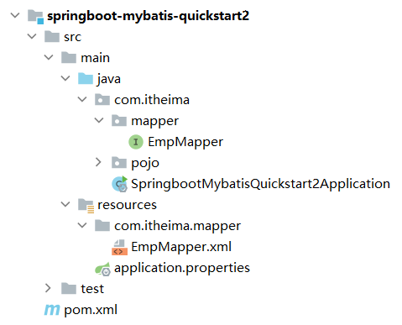
XML映射文件
规范
XML映射文件的名称与Mapper接口名称一致，并且将XML映射文件和Mapper接口放置在相同包下（同包同名）。
XML映射文件的namespace属性为Mapper接口全限定名一致。
XML映射文件中sql语句的id与Mapper 接口中的方法名一致，并保持返回类型一致。
@Mapper public interface EmpMapper { public List<Emp> list (String name, Short gender , LocalDate begin , LocalDate end);
}
Mapper接口
<mapper namespace="com.itheima.mapper.EmpMapper"> <select id="list" resultType="com.itheima.pojo.Emp"> select * from emp where name like concat('%',#{name},'%') and gender = #{gender} and entrydate between #{begin} and #{end} order by update_time desc </select> </mapper>
<mapper namespace="itheima"> <select id="abc" resultType="com.itheima.pojo.Emp"> select * from emp where name like concat('%',#{name},'%') and gender = #{gender} and entrydate between #{begin} and #{end} order by update_time desc </select> </mapper>
XML映射文件
XML映射文件

Slide 31
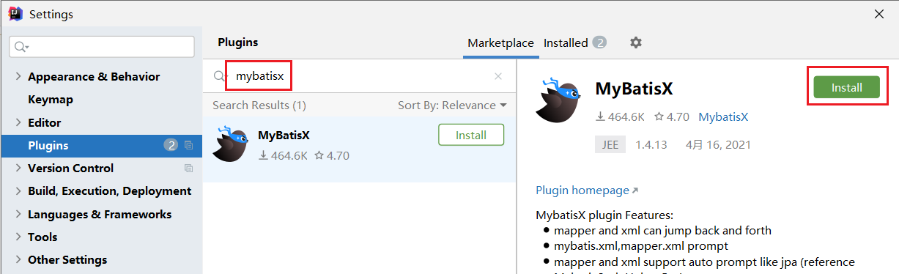
XML映射文件
MybatisX 是一款基于 IDEA 的快速开发Mybatis的插件，为效率而生。
安装：

Slide 32
XML映射文件
使用Mybatis的注解，主要是来完成一些简单的增删改查功能。如果需要实现复杂的SQL功能，建议使用XML来配置映射语句。
官方说明：https://mybatis.net.cn/getting-started.html

Slide 33
XML映射文件定义规范
XML文件的名称与Mapper接口名称一致，并且放置在相同包下（同包同名）。
XML文件的namespace属性为Mapper接口全限定名一致。
XML文件中sql语句的id与Mapper 接口中的方法名一致。

Slide 34
Mybatis动态SQL
04

Slide 35
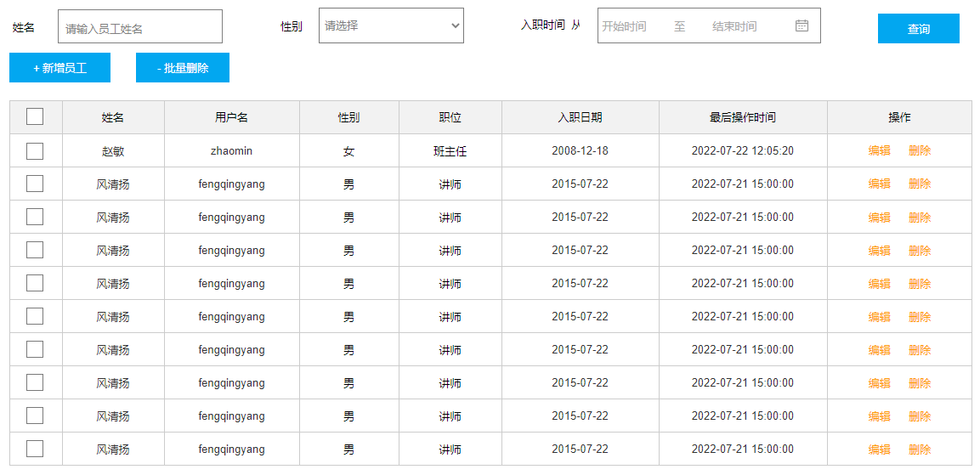
动态SQL
随着用户的输入或外部条件的变化而变化的SQL语句，我们称为 动态SQL。

Slide 36
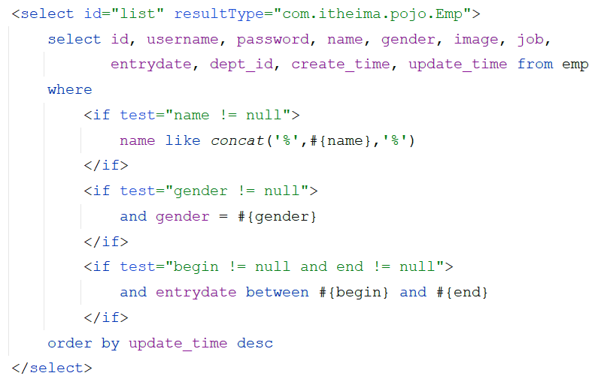
动态SQL
随着用户的输入或外部条件的变化而变化的SQL语句，我们称为 动态SQL。

Slide 37
Mybatis动态SQL
04
<if>
<foreach>
<sql><include>

Slide 38
Mybatis动态SQL
04
<if>
<foreach>
<sql><include>

Slide 39
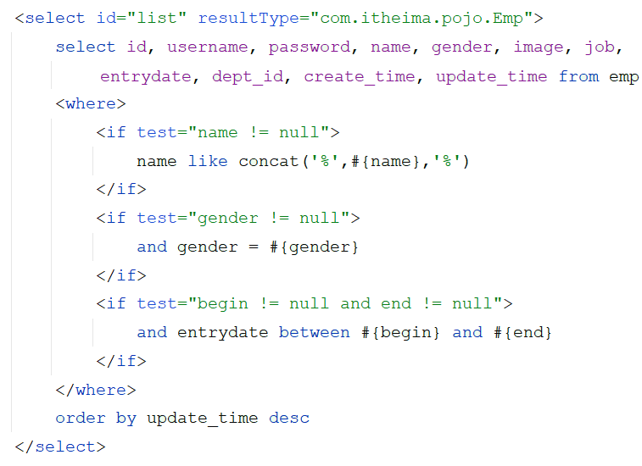
<if>
<if test="name != null">
name like concat('%',#{name},'%')
</if>
<if>：用于判断条件是否成立。使用test属性进行条件判断，如果条件为true，则拼接SQL。
<where>：where 元素只会在子元素有内容的情况下才插入where子句。而且会自动去除子句的开头的AND 或OR。
<where>

Slide 40
完善更新员工功能，修改为动态更新员工数据信息
需求
动态更新员工信息，如果更新时传递有值，则更新；如果更新时没有传递值，则不更新。
解决方案
动态SQL

Slide 41
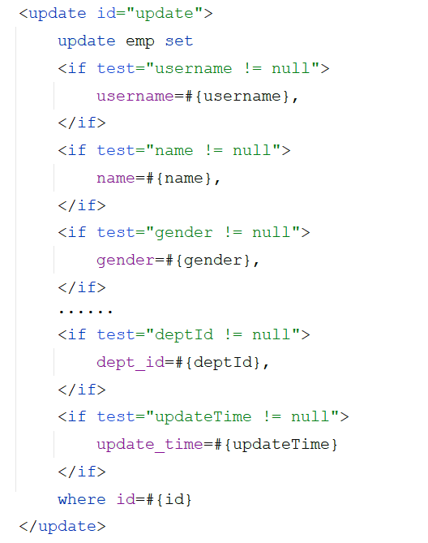
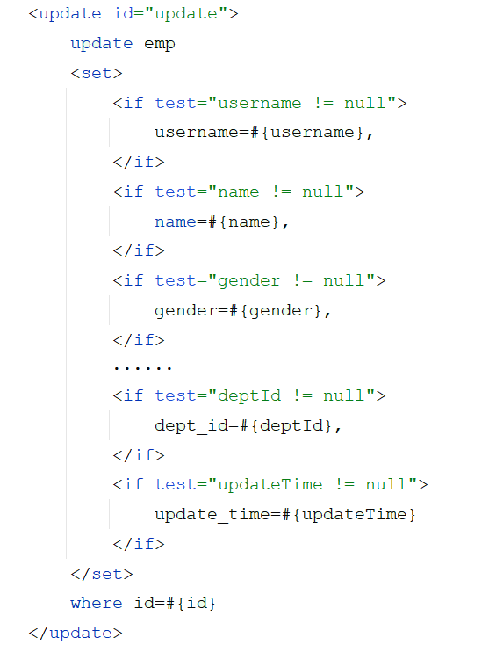
完善更新员工功能，修改为动态更新员工数据信息
<set>

Slide 42
完善更新员工功能，修改为动态更新员工数据信息
<set>
<set>：动态地在行首插入 SET 关键字，并会删掉额外的逗号。（用在update语句中）

Slide 43
<if>
<where>
<set>
用于判断条件是否成立，如果条件为true，则拼接SQL。
形式：<if test="name != null">…</if>
where 元素只会在子元素有内容的情况下才插入where子句，而且会自动去除子句的开头的AND 或OR
动态地在行首插入 SET 关键字，并会删掉额外的逗号。（用在update语句中）

Slide 44
Mybatis动态SQL
04
<if>
<foreach>
<sql><include>

Slide 45
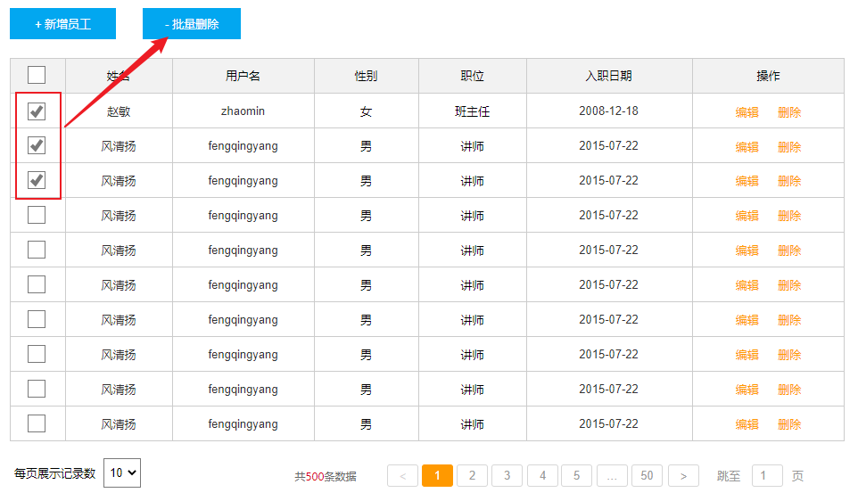
<foreach>
SQL语句
delete from emp where id in (1,2,3);
接口方法
//批量删除 public void deleteByIds(List<Integer> ids);
XML映射文件
属性
collection：集合名称
item：集合遍历出来的元素/项
separator：每一次遍历使用的分隔符
open：遍历开始前拼接的片段
close：遍历结束后拼接的片段
<delete id="deleteByIds"> delete from emp where id in <foreach collection="ids" item="id" separator="," open="(" close=")"> #{id} </foreach> </delete>

Slide 46
Mybatis动态SQL
04
<if>
<foreach>
<sql><include>

Slide 47
问题分析
<select id="list" resultType="com.itheima.pojo.Emp"> select id, username, password, name, gender, image, job, entrydate, dept_id, create_time, update_time from emp where <if test="name != null"> name like concat('%',#{name},'%') </if> <if test="gender != null"> and gender = #{gender} </if> <if test="begin != null and end != null"> and entrydate between #{begin} and #{end} </if> order by update_time desc </select>
<select id="getById" resultType="com.itheima.pojo.Emp"> select id, username, password, name, gender, image, job, entrydate, dept_id, create_time, update_time from emp where id = #{id} </select>
<include refid="commonSelect"/>
<sql id="commonSelect"> select id, username, password, name, gender, image, job, entrydate, dept_id, create_time, update_time from emp </sql>
<include refid="commonSelect"/>

Slide 48
sql片段
<sql>：定义可重用的 SQL 片段。
<include>：通过属性refid，指定包含的sql片段。
<select id="list" resultType="com.itheima.pojo.Emp"> where <if test="name != null"> name like concat('%',#{name},'%') </if> <if test="gender != null"> and gender = #{gender} </if> <if test="begin != null and end != null"> and entrydate between #{begin} and #{end} </if> order by update_time desc </select>
<select id="getById" resultType="com.itheima.pojo.Emp"> where id = #{id} </select>
<include refid="commonSelect"/>
<sql id="commonSelect"> select id, username, password, name, gender, image, job, entrydate, dept_id, create_time, update_time from emp </sql>
<include refid="commonSelect"/>

Slide 49
XML映射文件
动态SQL
映射配置文件名与Mapper接口名一致，且放在相同的包下(同包同名)。
映射配置文件的namespace属性与Mapper接口的全类名一致。
XML映射文件中sql语句的id与Mapper 接口中的方法名一致。
<if>
<where>
<set>
<foreach>
<sql>
<include>

